Slide 1



TIẾNG VIỆT 1

Slide 2

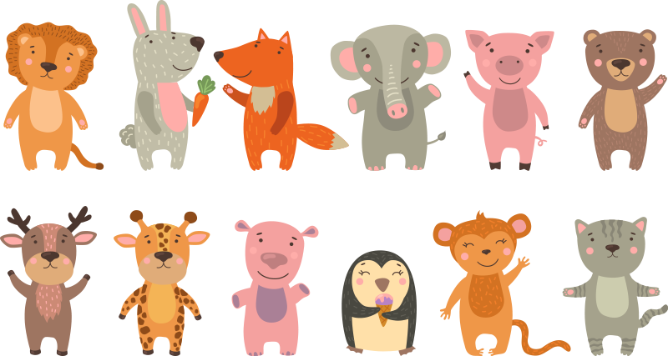
1
Khởi động
Đâu là những người bạn của k?
i
e
ê
k
ư
a
Notes:
GV HD cho HS biết âm k chỉ đi với i, e, ê

Slide 3
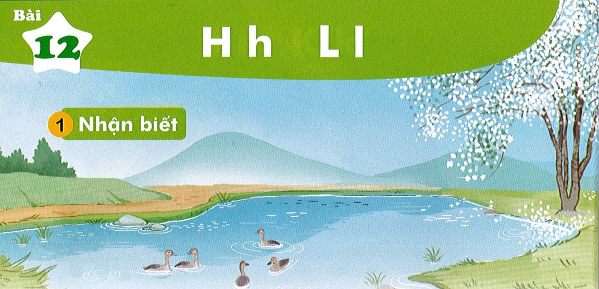
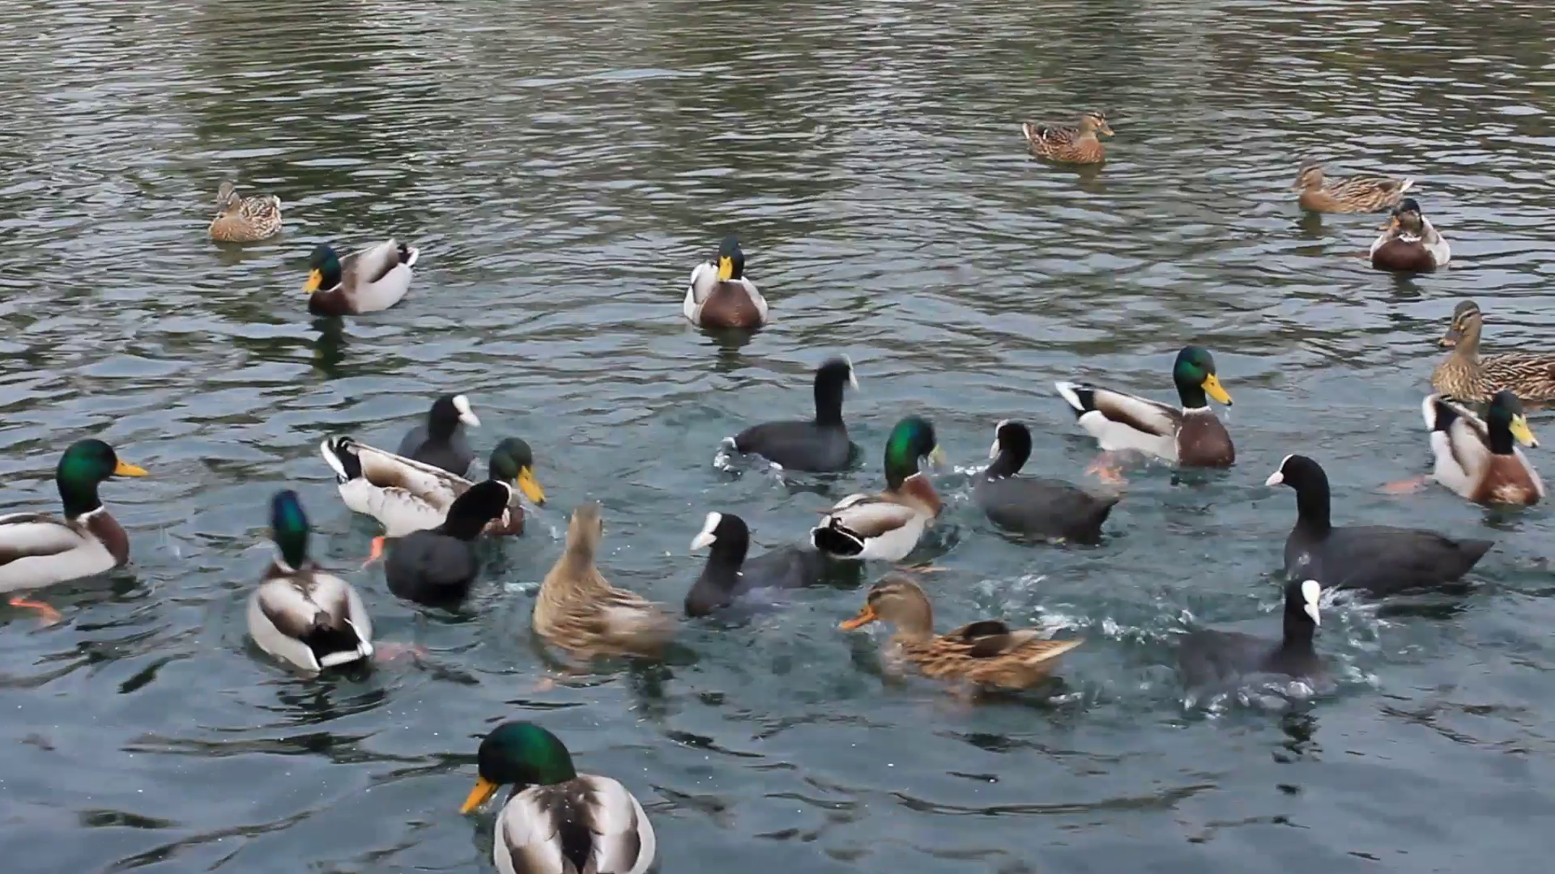
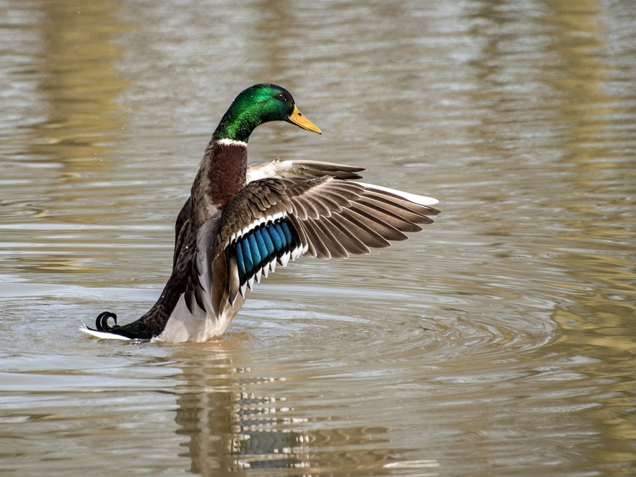
BÀI
H h L l
12
Nhận biết
2
Le le bơi trên hồ.

Slide 4
Đọc
3
h
l
h
ô
l
e
hồ
le
h
h
h
l
l
l
hé
ho
hổ
li
lọ
lỡ

Slide 5



Thư giãn nào!

Slide 6
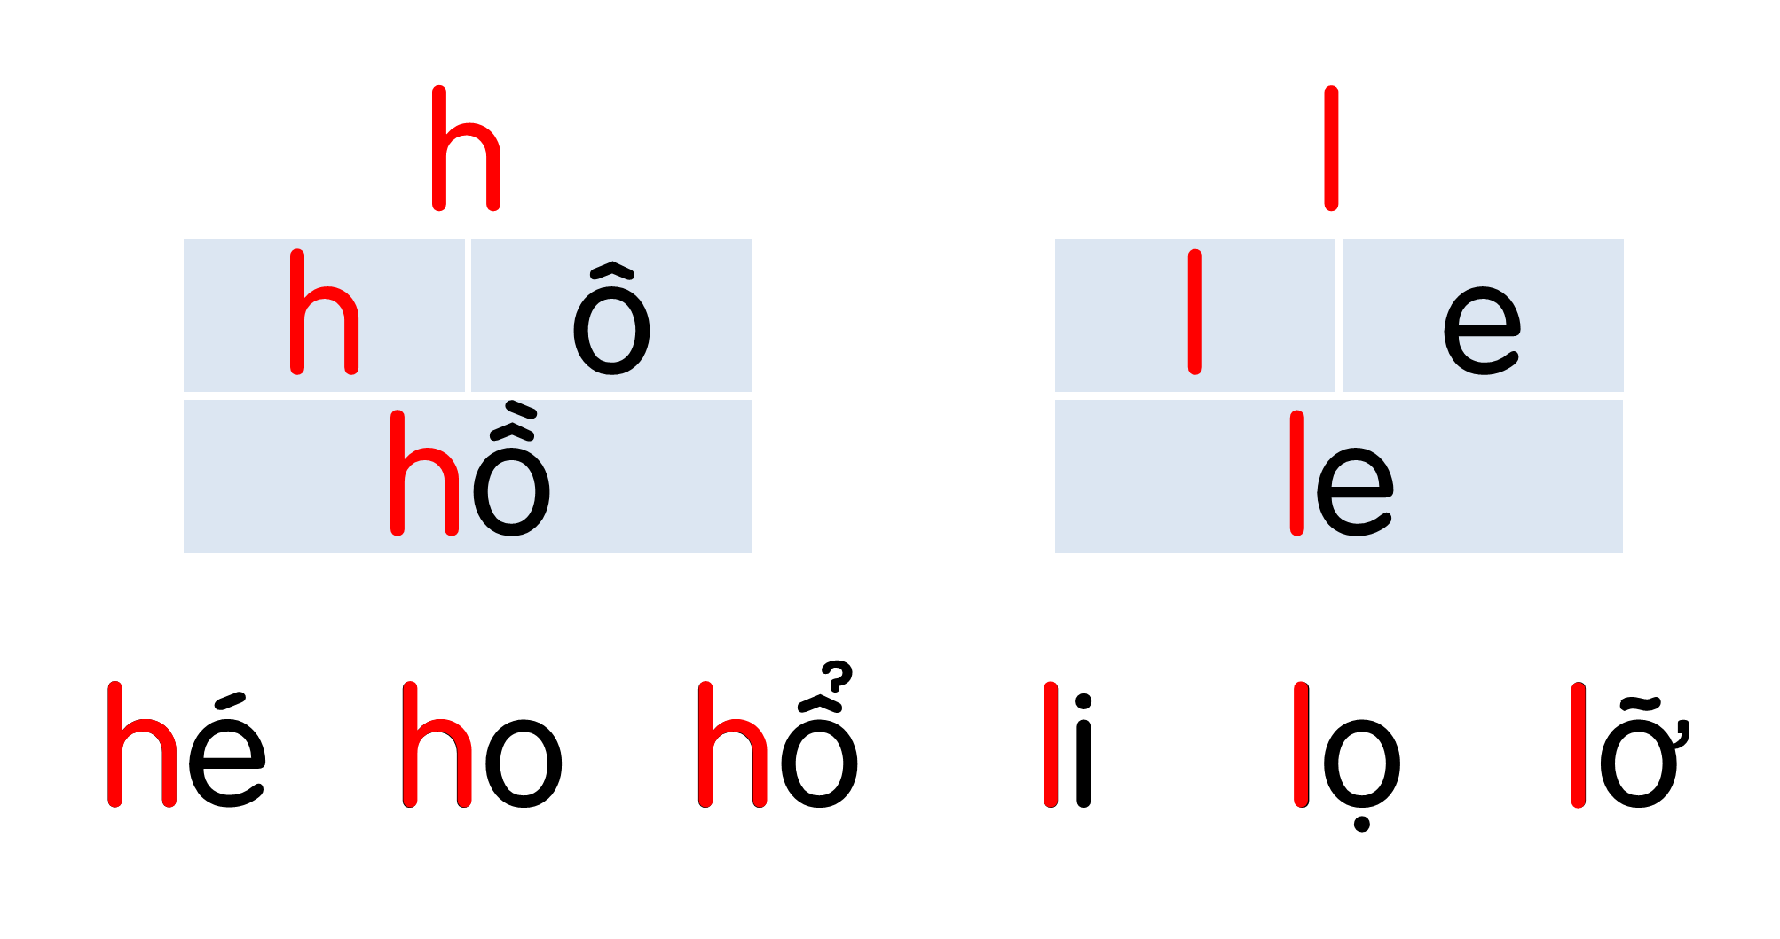
Notes:
Ôn lại

Slide 7

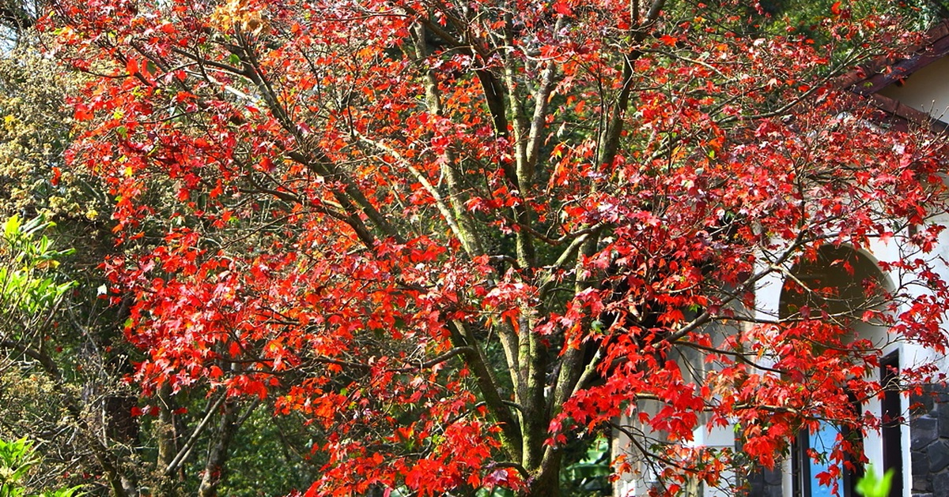
l
lá đỏ

Slide 8
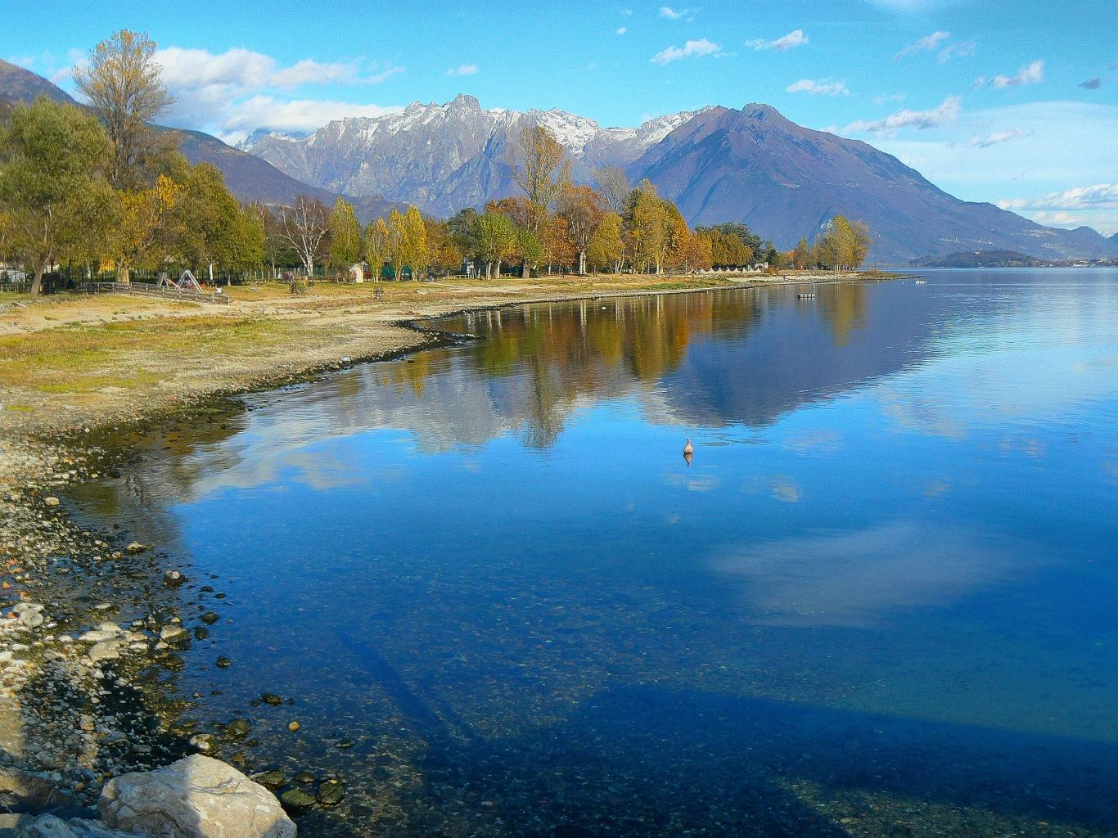
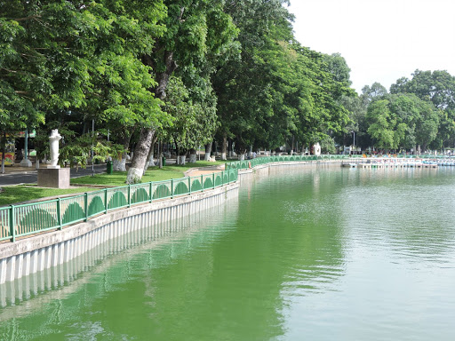
h
bờ hồ
Notes:
GV giáo dục an toàn khi chơi trên bờ hồ

Slide 9
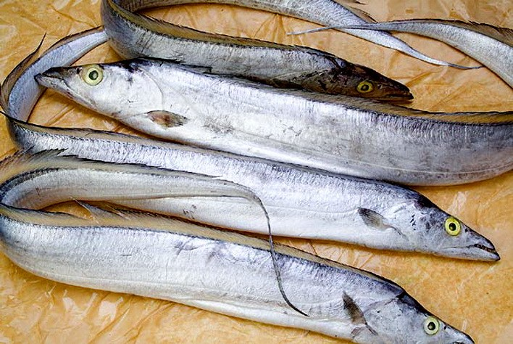
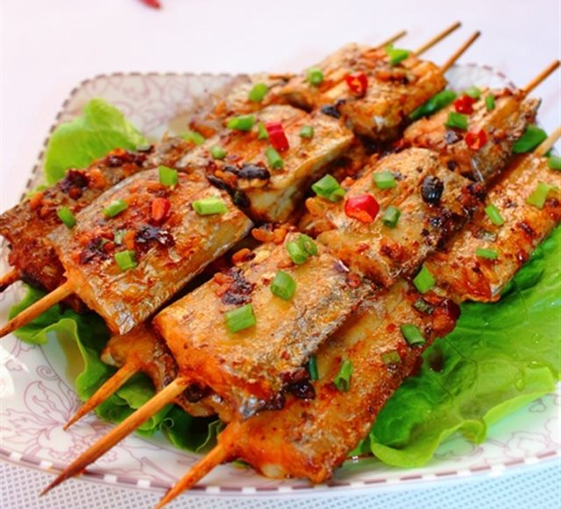
h
cá hố

Slide 10
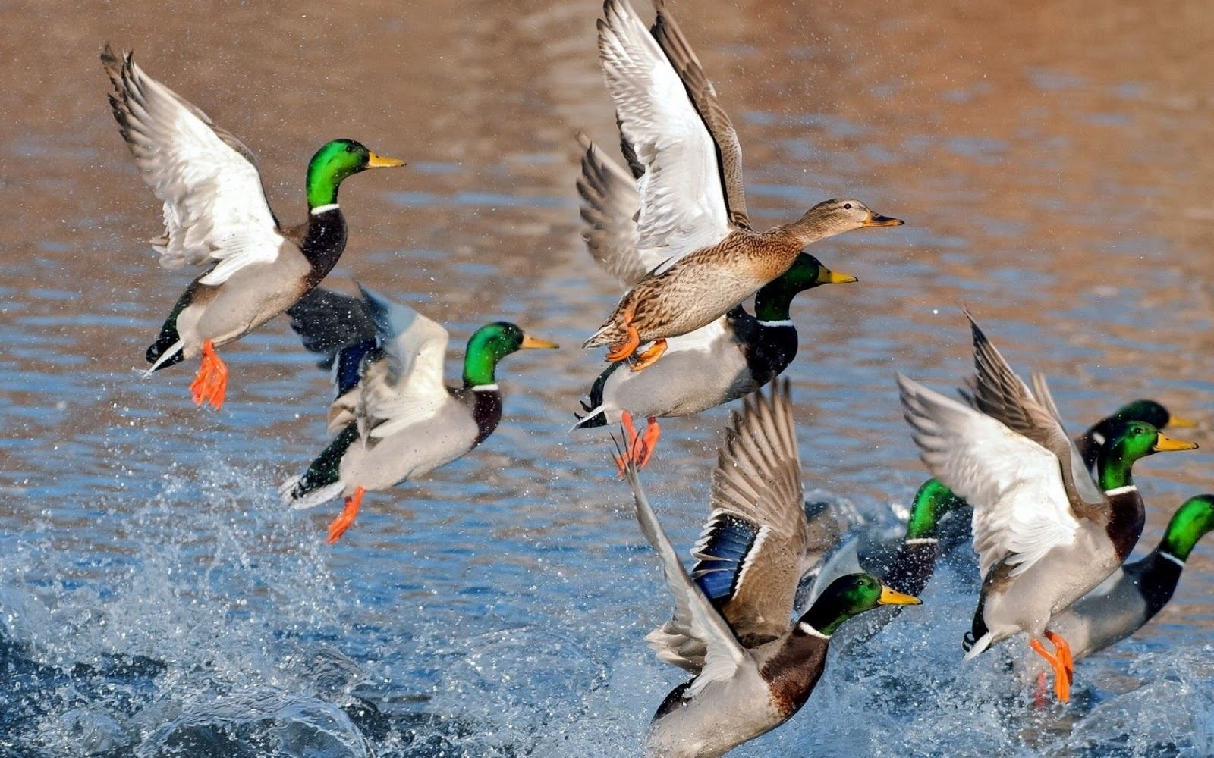
l
l
le le
Notes:
GV nhớ giáo dục HS an toàn khi đi trên phương tiện GT đường thuỷ

Slide 11


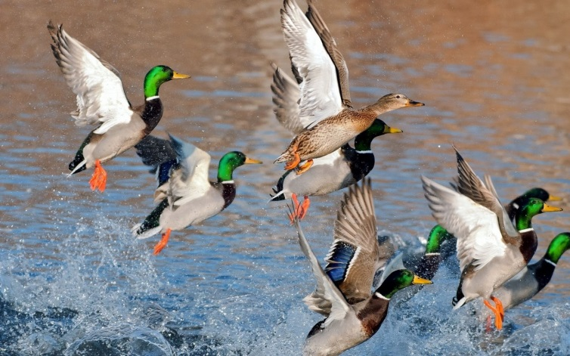





Slide 12


Slide 13

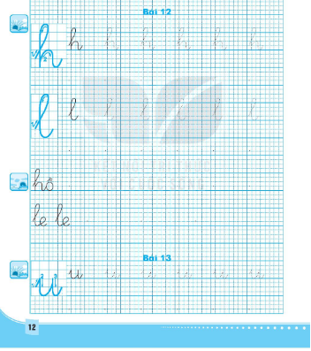

Viết vở
5
Trang 12

Slide 14
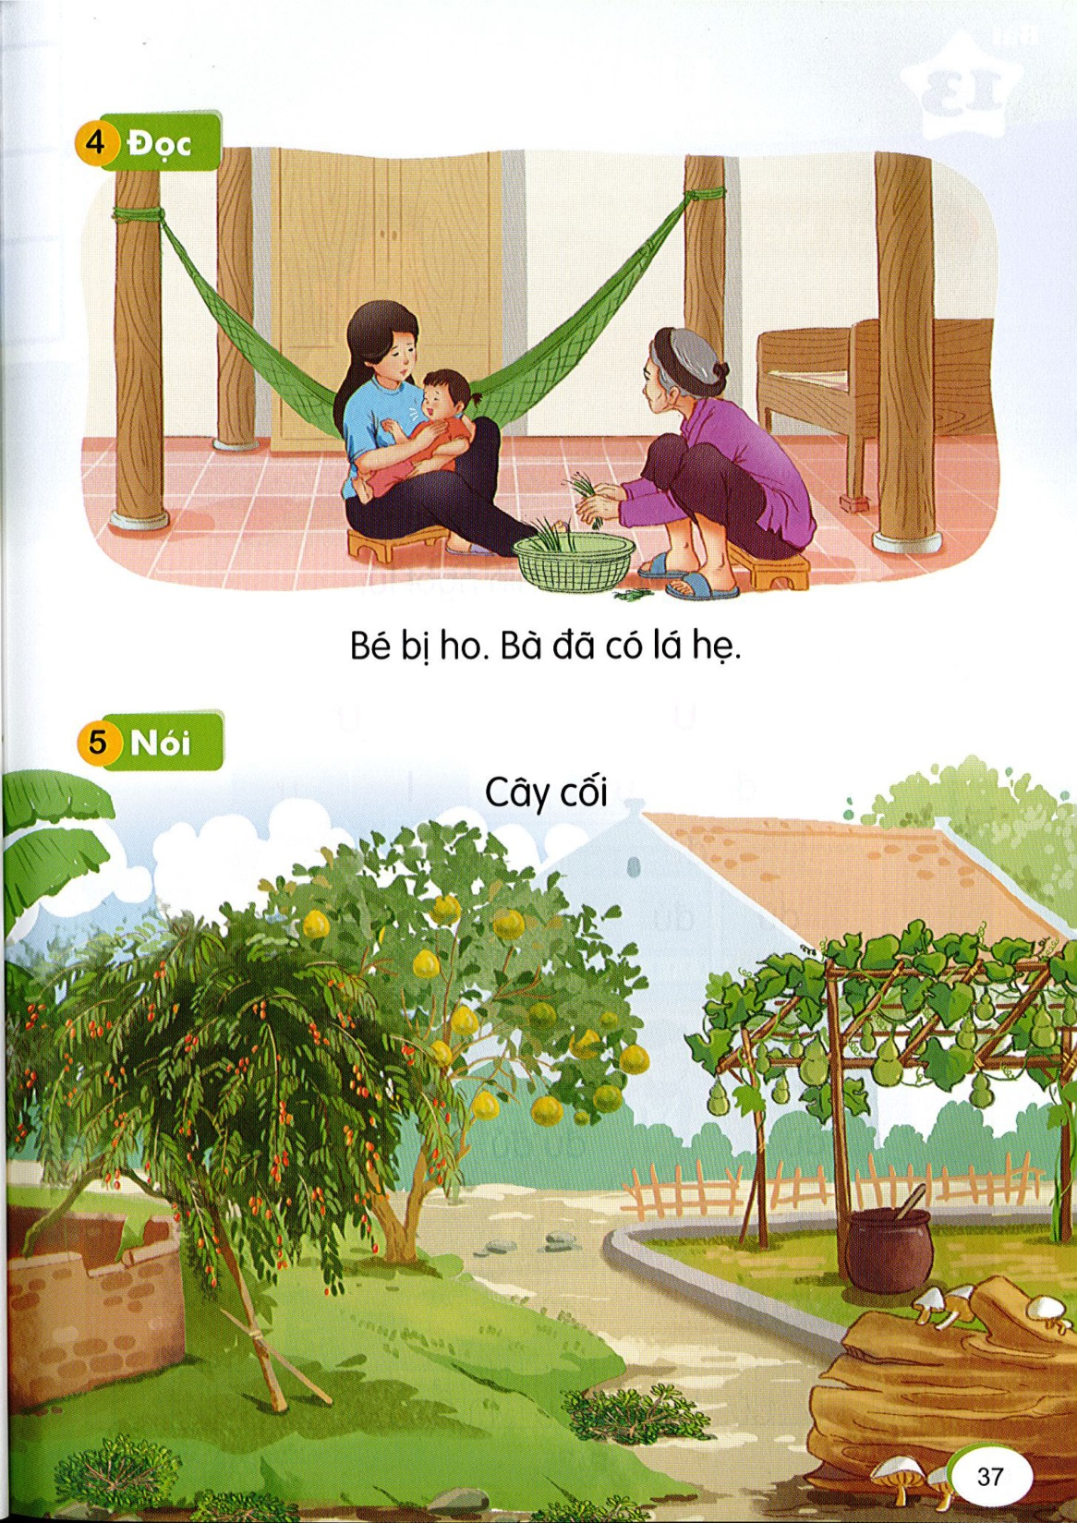
Đọc
6
2
1
h
h
Bé bị ho. Bà đã có lá hẹ.
l
Notes:
GV cho HS nhận biết văn bản có 2 câu

Slide 15
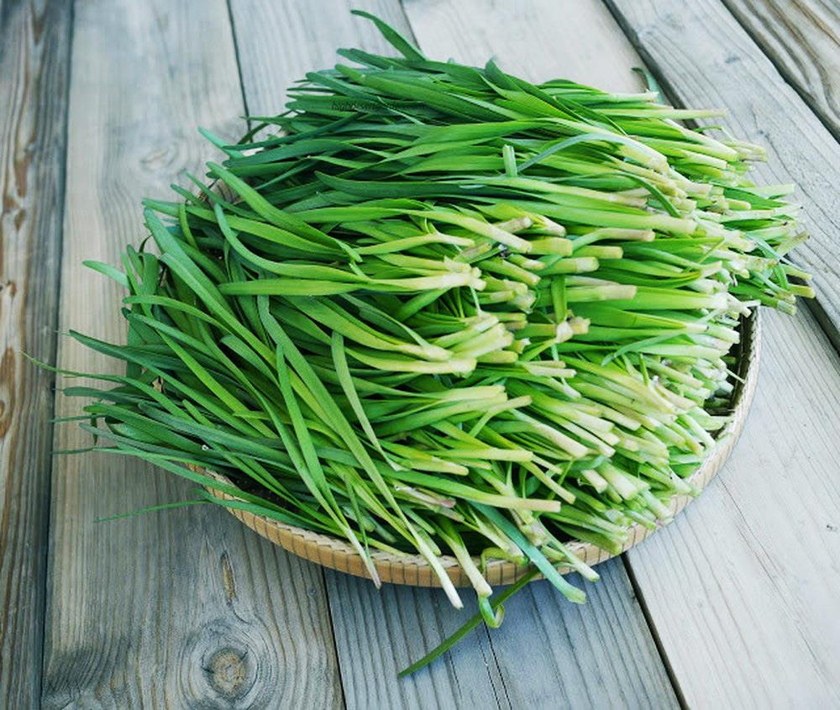
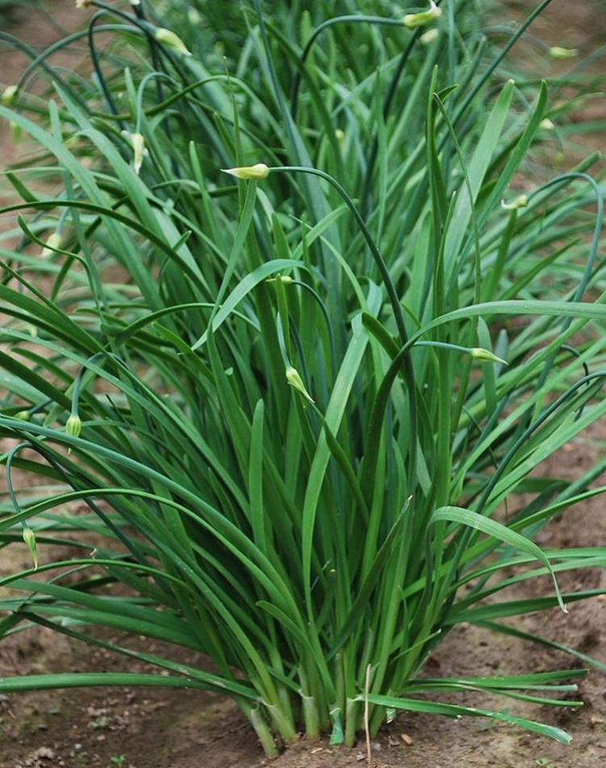

Slide 16
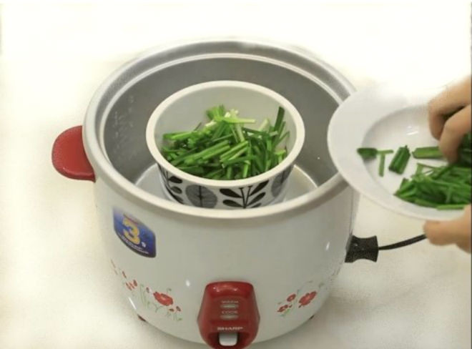
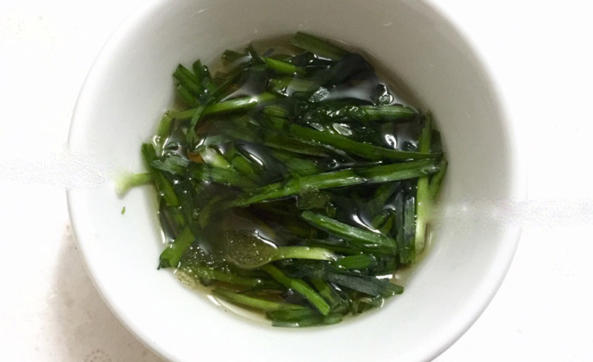
Notes:
Hẹ hấp cách thuỷ với đường phèn có thể chữa ho

Slide 17
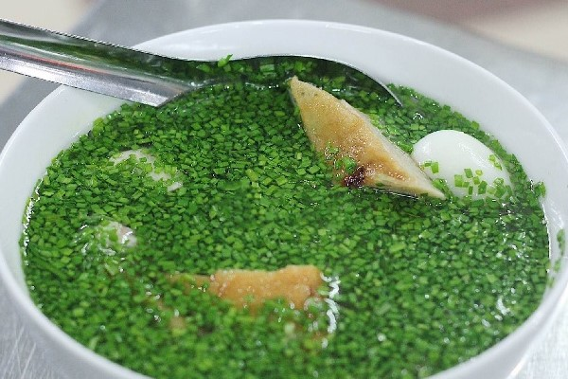
Notes:
Canh hẹ rất tốt cho sức khoẻ

Slide 18


Slide 19
Nói
7
Cây cối

Slide 20


Slide 21
Dặn dò

